Slide 1
Исследовательская работа «Исследование трутовых грибов, как индикаторов лесной экосистемы «Хухэ шэнэhэн»»
Автор работы: Чимитцыренов Дамдин ученик 10 класса МБОУ УСОШ
Научный руководитель: Моритоева Галина Цыбендоржиевна, учитель биологии МБОУ УСОШ

Slide 2
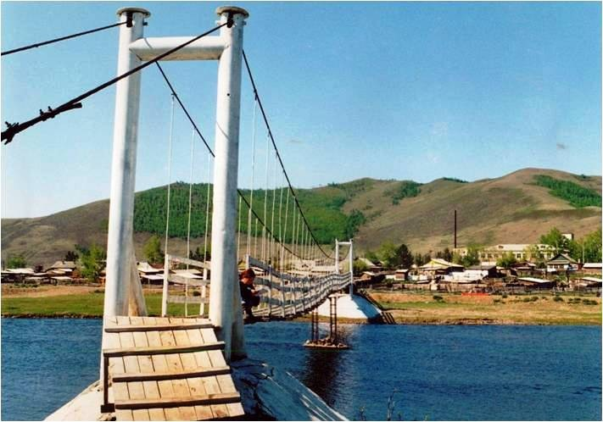
С пешеходного моста вид на лесную экосистему «Хухэ шэнэhэн» начало лета

Slide 3
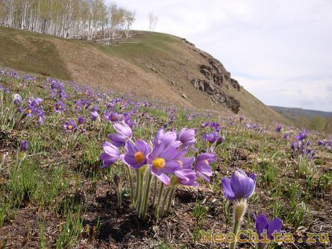
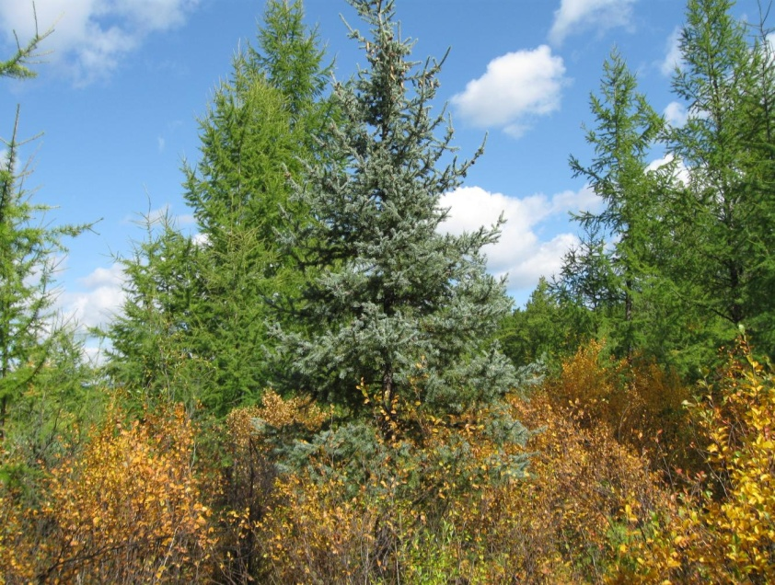
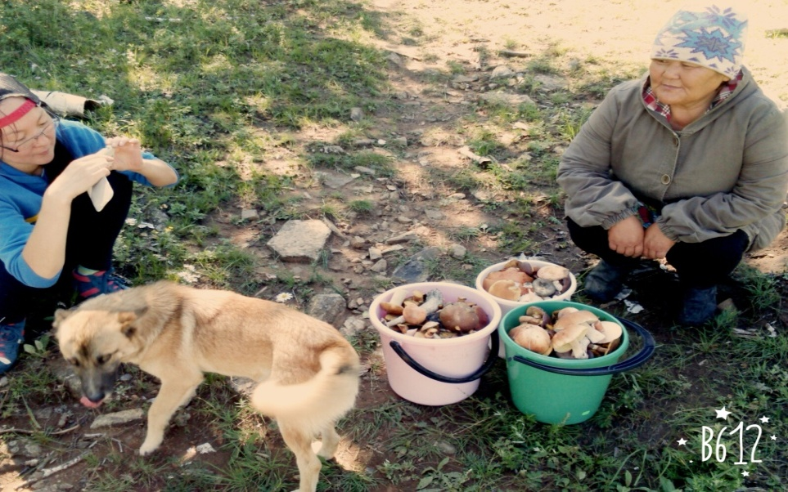
Времена года

Slide 4
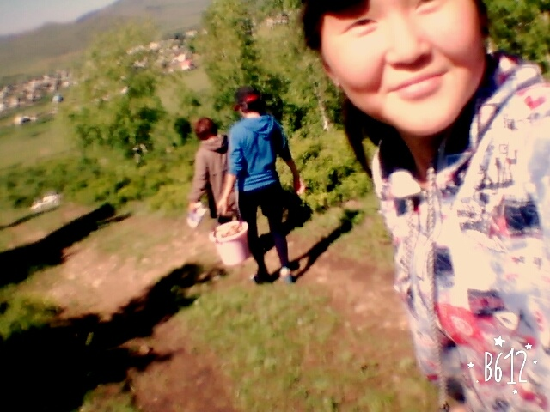
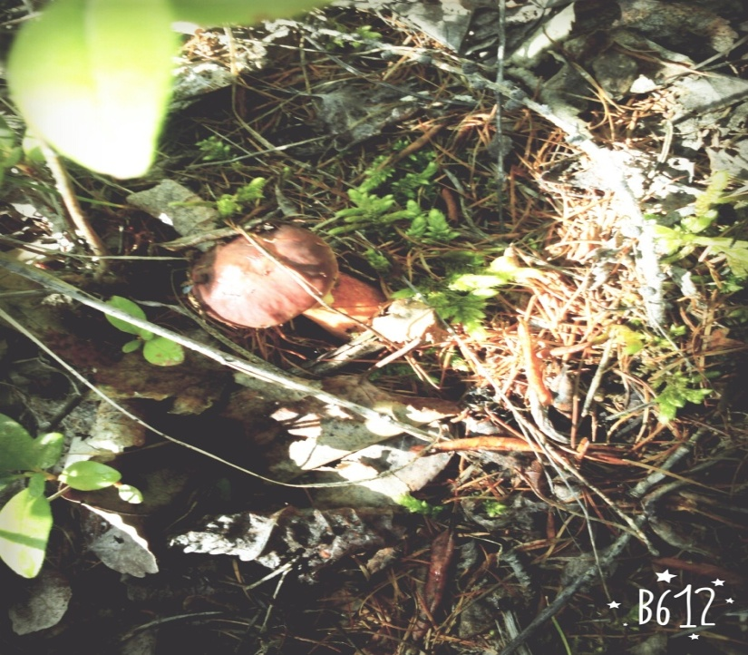
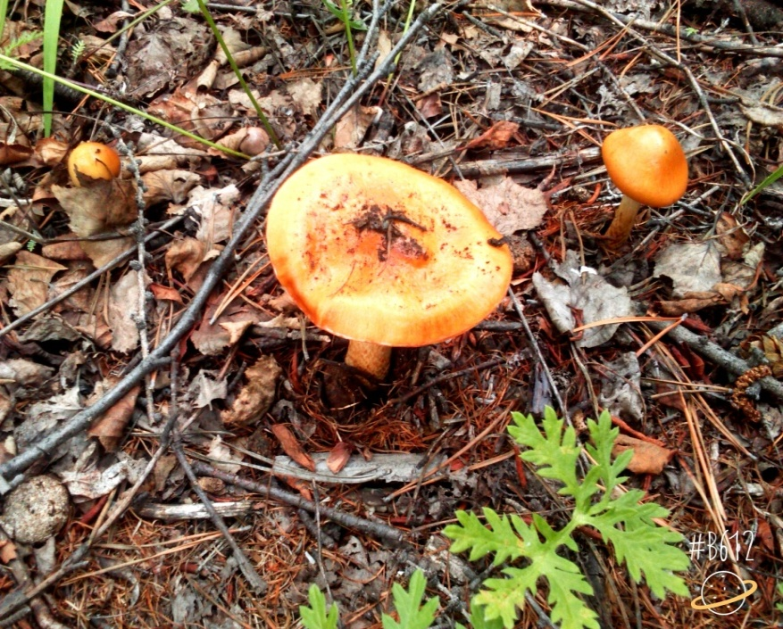
Грибная пора

Slide 5
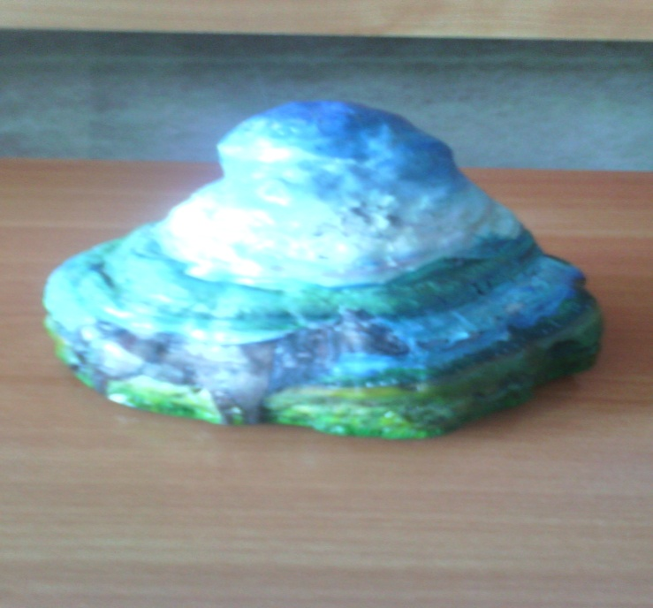
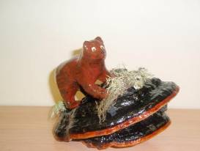
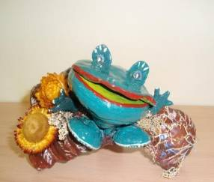
Поделки из грибов трутовиков

Slide 6
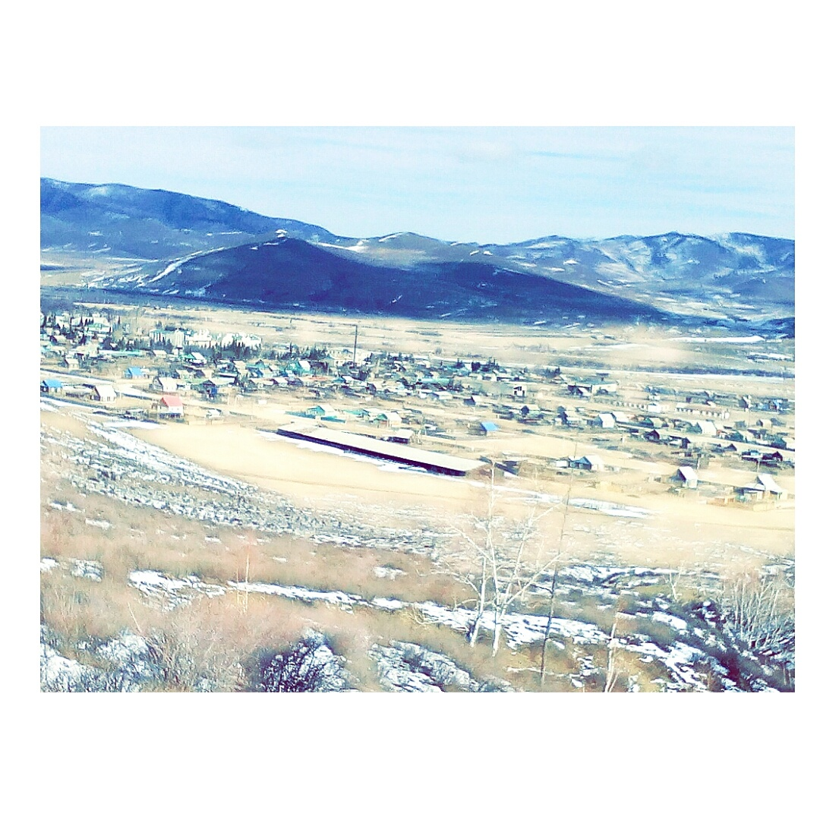
Вид на село с «Хухэ шэнэhэн»

Slide 7
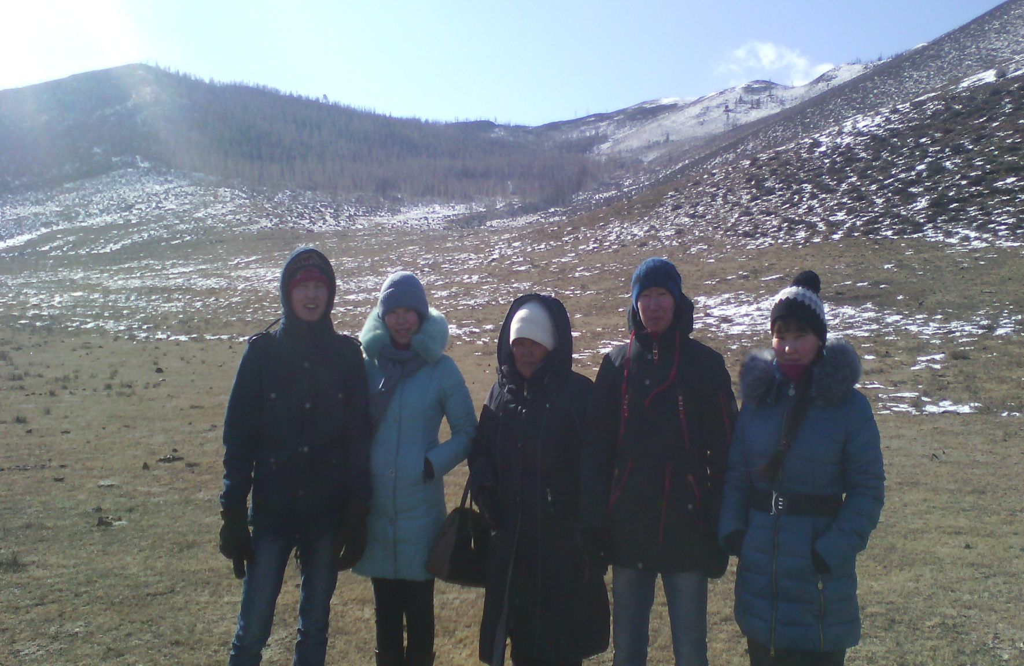
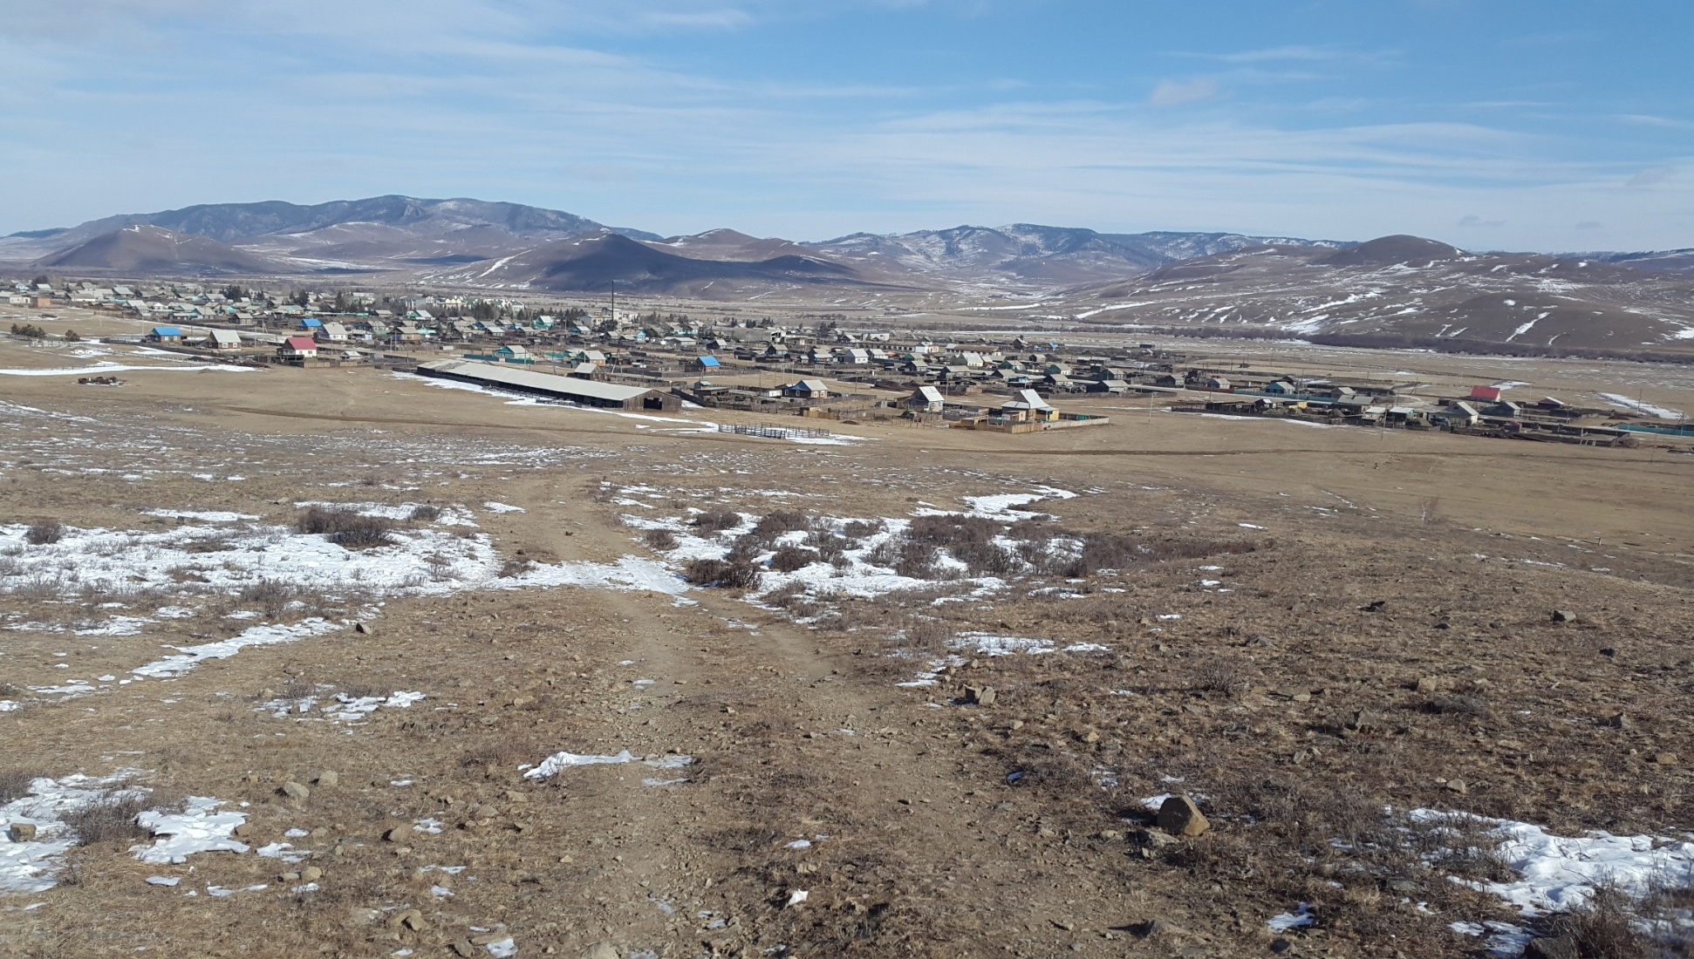
Начало маршрута

Slide 8
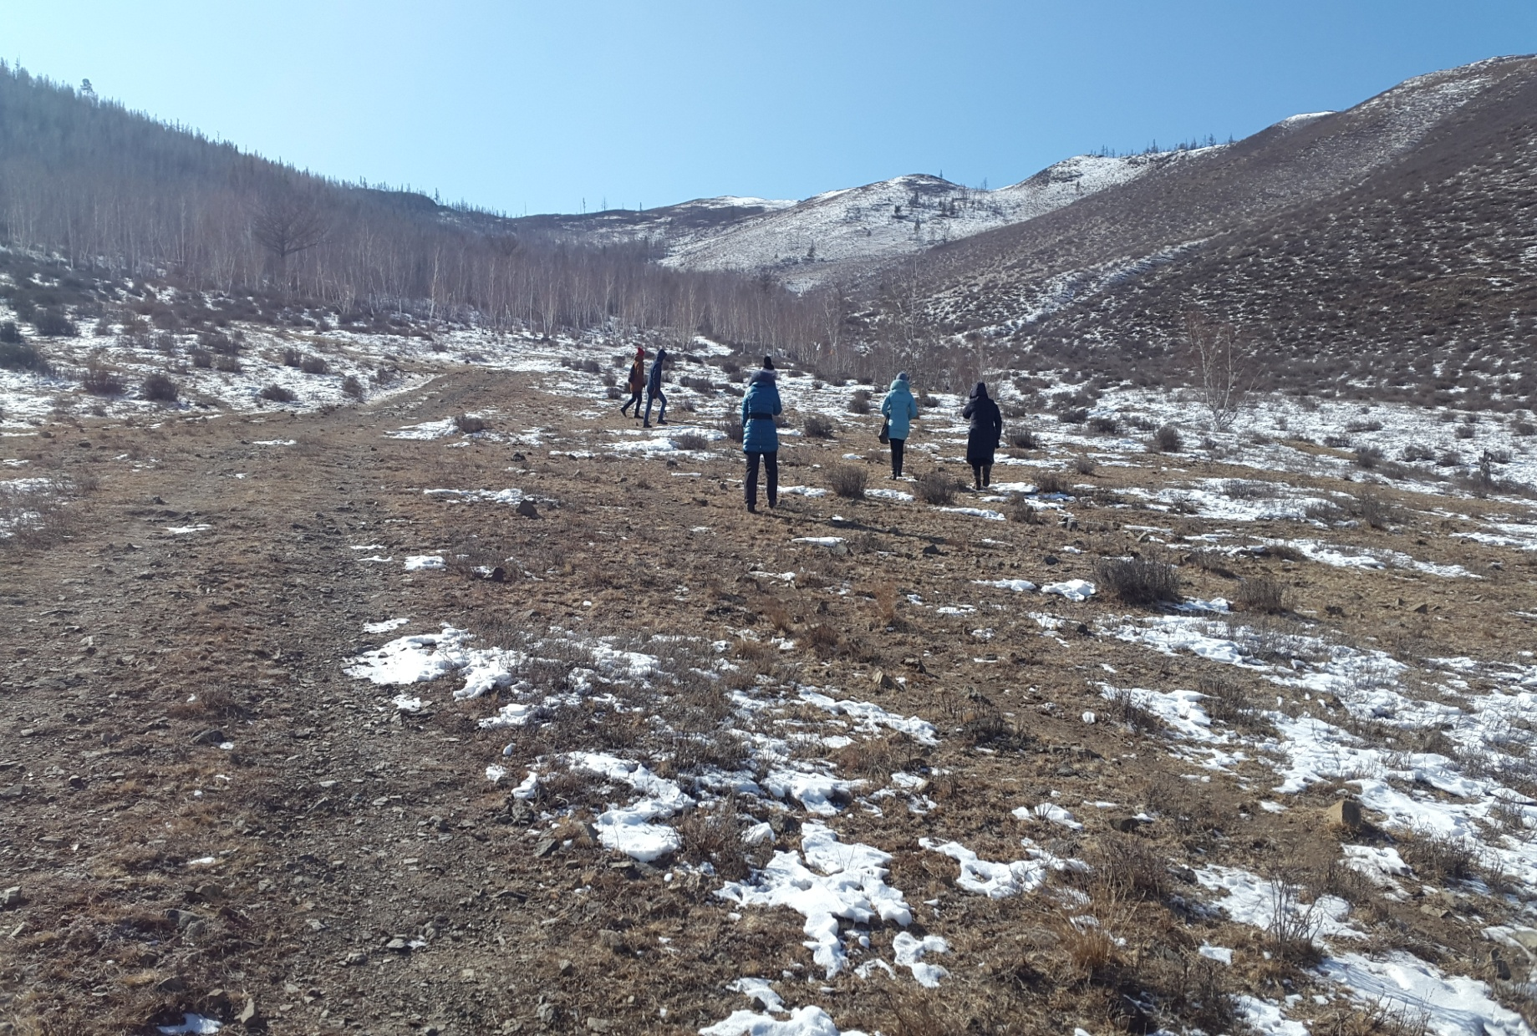
Восхождение на гору

Slide 9
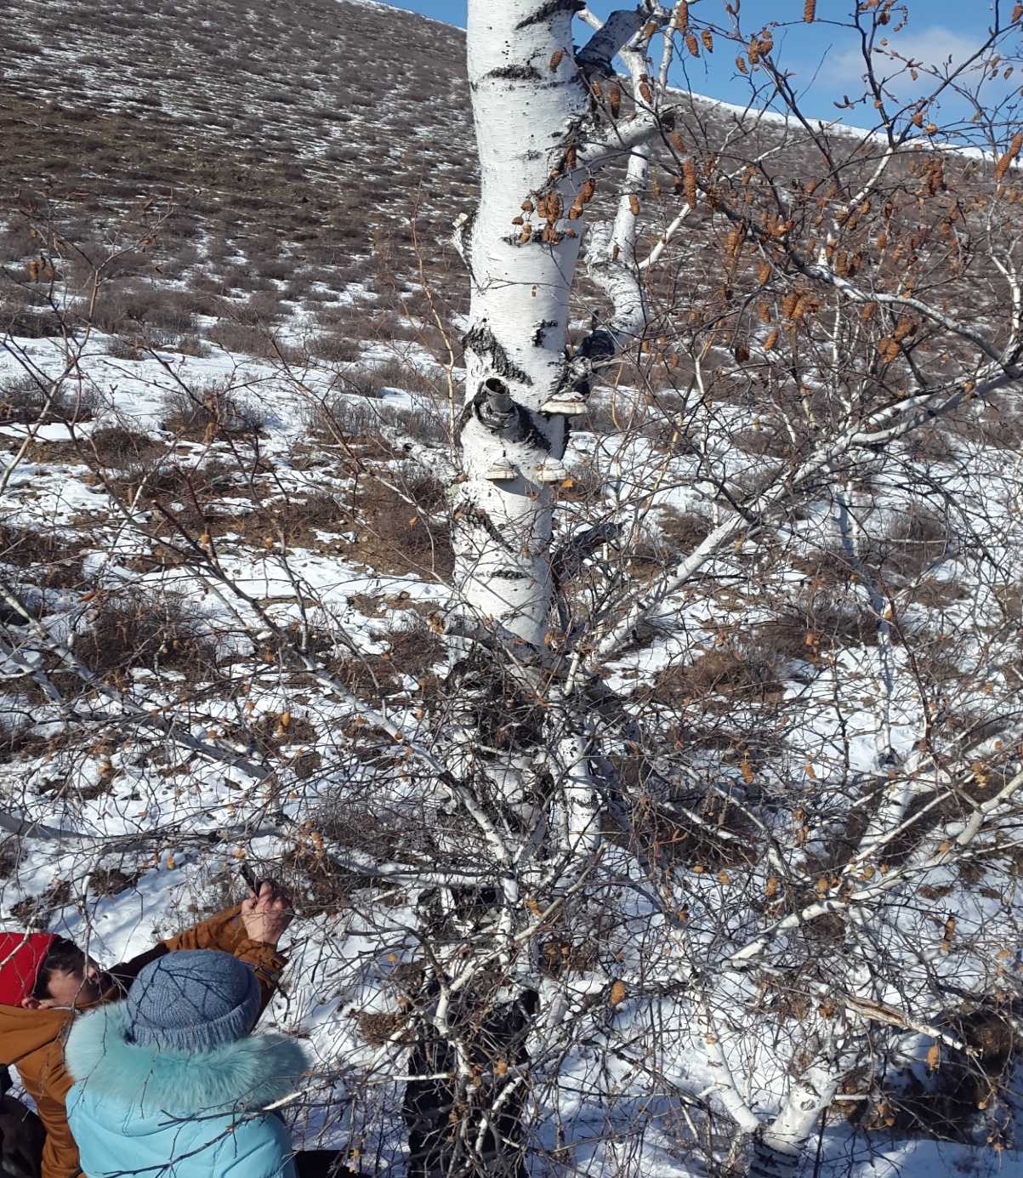
Первые грибы трутовики которые мы обнаружили

Slide 13
Аурикулярия пленчатая

Slide 14
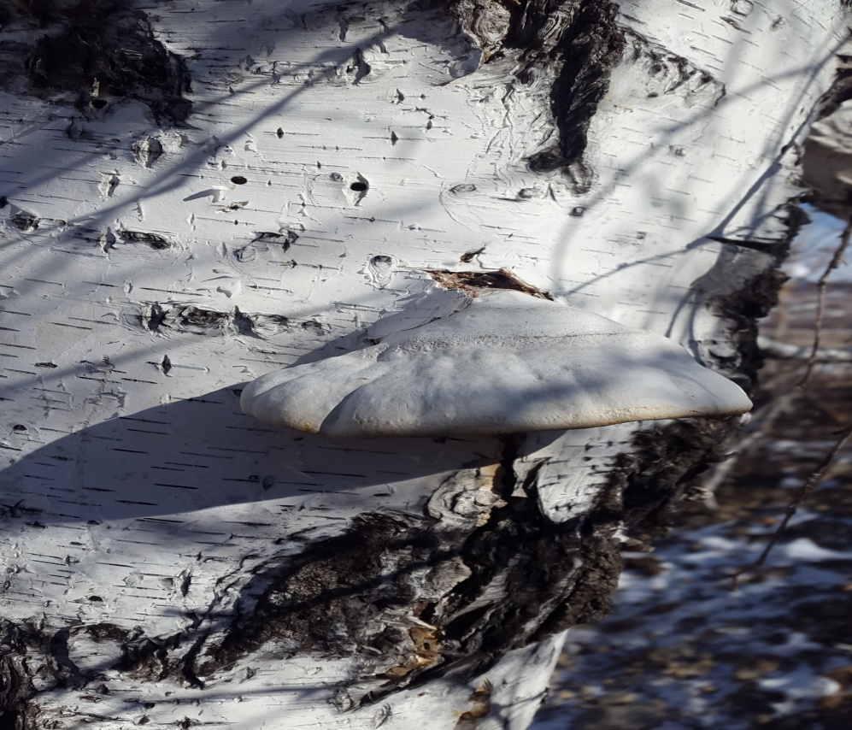
Трутовик настоящий

Slide 15
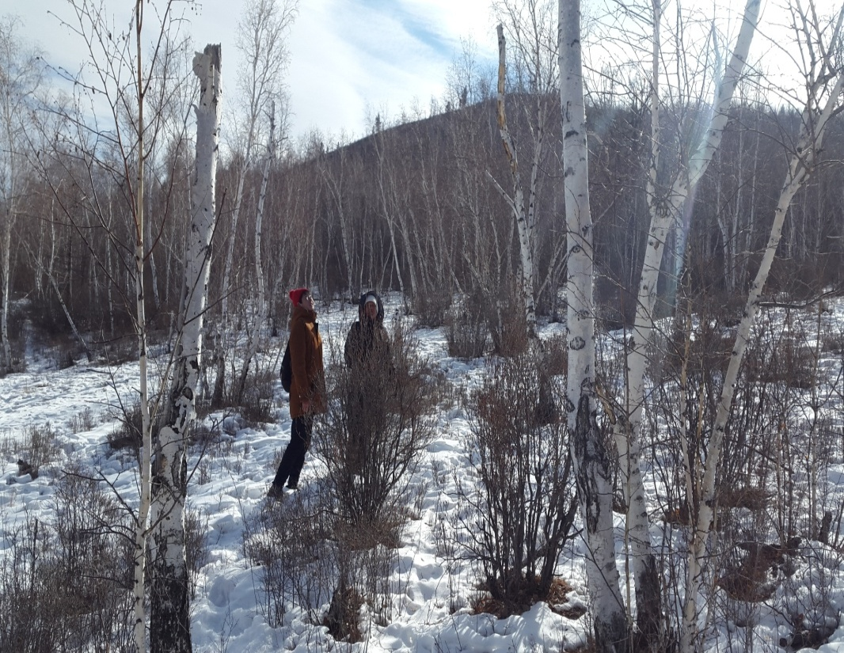
Заложение пробных площадок

Slide 16
Трихаптум березовый

Slide 17
Чага(Трутовик скошенный)

Slide 19
Лензитес березовый

Slide 20
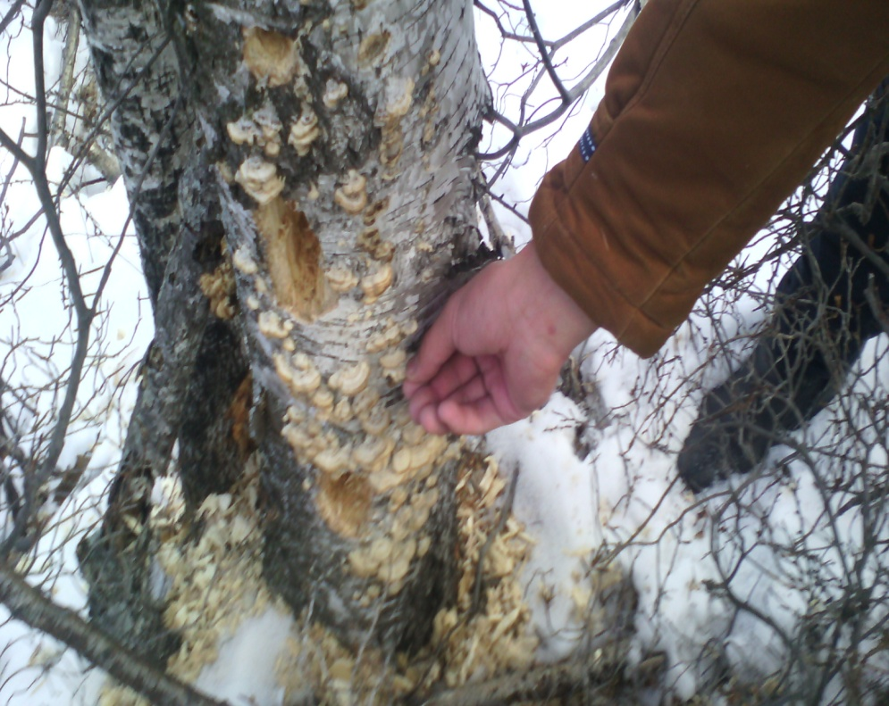

Slide 21
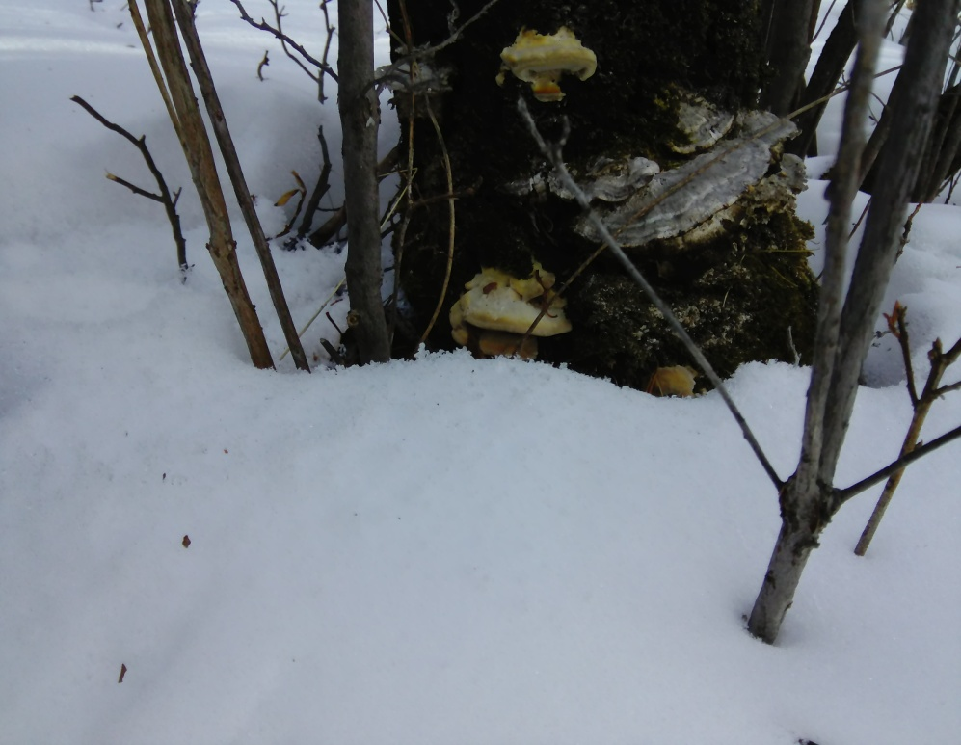
Трутовик ложный,дымчатый

Slide 22
Спасибо за внимание!

